Slide 1
Atelier Resomar La qualification automatisée (Coriolis / CD-Oco)
Stéphane Tarot Ifremer – IMN/IDM/SISMER

Slide 2
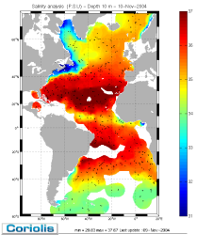
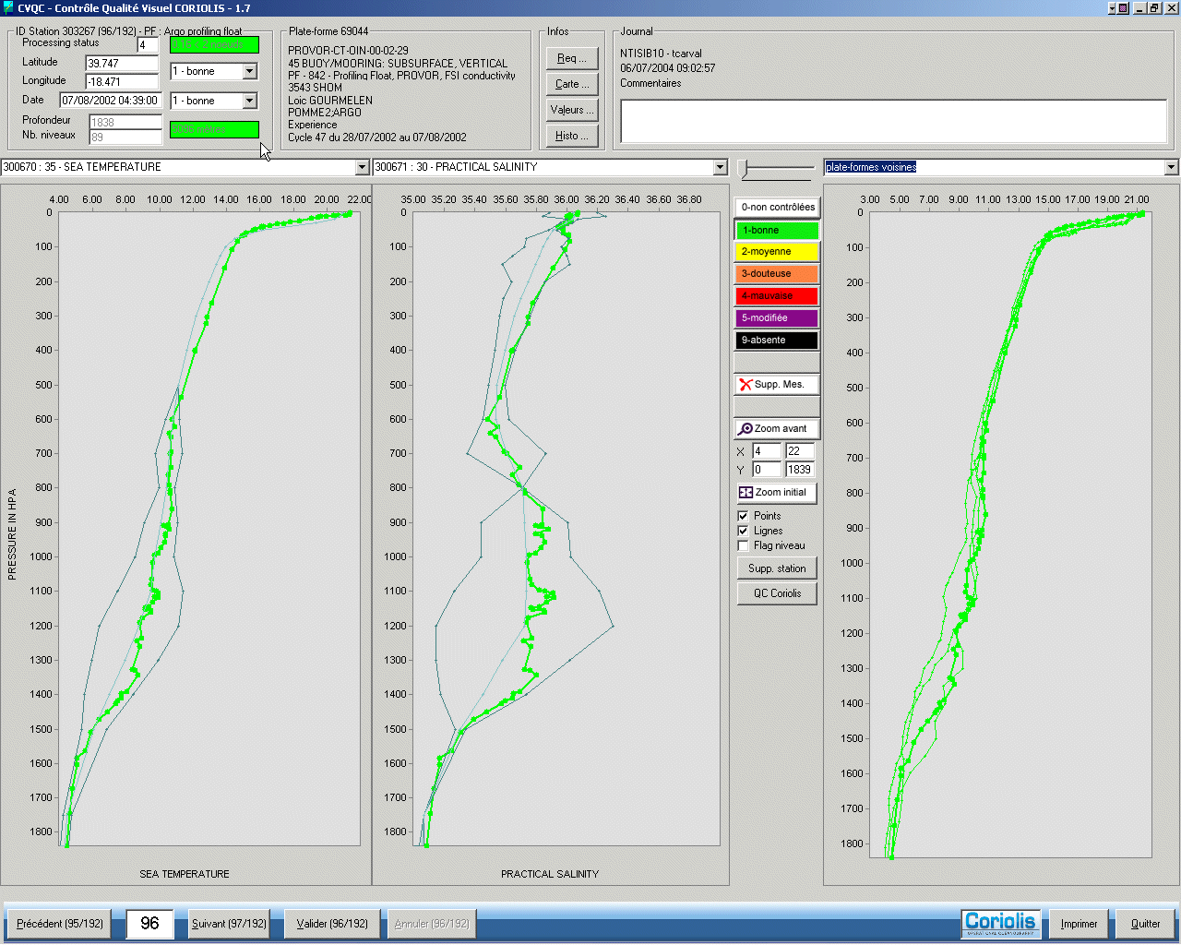
Data flow
Coriolis Database
Distribution Modèles
(QC final)
Données
brutes
QC
Statistique
QC
Auto
QC
Visual
Distribution PI
(pas de QC)
Distribution Projet
(QC)
Distribution GTS
(QC)

Slide 3
Echelle des flags QC
Le contrôle qualité associe un “flag” à la date, la position, les mesures ➔Ne modifie pas les valeurs ➔Par extension, on garde toujours la série d’origine. Les corrections TD sont stockées dans des paramètres “adjusted”.
Toutes les mesures sont diffusées ➔ Utiliser les flags pour restreindre aux bonnes valeurs
0 No QC performed
1 Good data
2 Probably good data
3 Probably bad data
4 Bad data
5 Value changed
6 (Not used)
7 Nominal value
8 Interpolated value
9 Missing value

Slide 4
Principes généraux
# ==== Positionnement des flags ====
0 DATE POSITION TEMP PSAL PRES CNDC
# ==== Impossible date test ====
2 18/05/2009 4 4
# ==== Impossible location test ====
3 4
# ==== Position on land test ====
4 4
# ==== Global range test ====
6 TEMP 0 35 4
6 PSAL 20 45 4
# ==== Spike test ====
8 TEMP 0.5 4 120
8 PSAL 0.5 4
# ==== Grey list ====
15
# Climatology test (test de climatologie)
10 TEMP 3 2
10 PSAL 3 2
Les tests et leurs paramètres sont décrits dans un fichier de configuration spécifique à chaque réseau
Tous les tests ne sont pas appliqués
Ils sont appliqués successivement dans l’ordre indiqué
Chaque test ne peut que dégrader les flags qualité
Sauf le pseudo-test 0
La valeur du flag est indiqué en paramètre

Slide 5
Les tests disponibles
Les tests standards (trajectoires & séries temporelles) 0 Initialisation 2 Date impossible 3 Position impossible 4 Position sur terre 5 Vitesse impossible 6 Intervalle global 7 Intervalle régional 8 Pic 9 Gradient 10 Climatologie 11 Comparaison 13 Constance 15 Liste grise
Initialiser les flags à 1

Slide 6
Les tests disponibles
Les tests standards (trajectoires & séries temporelles) 0 Initialisation 2 Date impossible 3 Position impossible 4 Position sur terre 5 Vitesse impossible 6 Intervalle global 7 Intervalle régional 8 Pic 9 Gradient 10 Climatologie 11 Comparaison 13 Constance 15 Liste grise
Date > date min
Date < date courante

Slide 7
Les tests disponibles
Les tests standards (trajectoires & séries temporelles) 0 Initialisation 2 Date impossible 3 Position impossible 4 Position sur terre 5 Vitesse impossible 6 Intervalle global 7 Intervalle régional 8 Pic 9 Gradient 10 Climatologie 11 Comparaison 13 Constance 15 Liste grise
-90 ≤ latitude ≤ 90
-180 < longitude ≤ 180

Slide 8
Les tests disponibles
Les tests standards (trajectoires & séries temporelles) 0 Initialisation 2 Date impossible 3 Position impossible 4 Position sur terre 5 Vitesse impossible 6 Intervalle global 7 Intervalle Régional 8 Pic 9 Gradient 10 Climatologie 11 Comparaison 13 Constance 15 Liste grise
Elevation < 0 (Etopo5)

Slide 9
Les tests disponibles
Les tests standards (trajectoires & séries temporelles) 0 Initialisation 2 Date impossible 3 Position impossible 4 Position sur terre 5 Vitesse impossible 6 Intervalle global 7 Intervalle Régional 8 Pic 9 Gradient 10 Climatologie 11 Comparaison 13 Constance 15 Liste grise
Vitesse < seuil

Slide 10
Les tests disponibles
Les tests standards (trajectoires & séries temporelles) 0 Initialisation 2 Date impossible 3 Position impossible 4 Position sur terre 5 Vitesse impossible 6 Intervalle global 7 Intervalle Régional 8 Pic 9 Gradient 10 Climatologie 11 Comparaison 13 Constance 15 Liste grise
Min < Mesure < max

Slide 11
Les tests disponibles
Les tests standards (trajectoires & séries temporelles) 0 Initialisation 2 Date impossible 3 Position impossible 4 Position sur terre 5 Vitesse impossible 6 Intervalle global 7 Intervalle Régional 8 Pic 9 Gradient 10 Climatologie 11 Comparaison 13 Constance 15 Liste grise
Min < Mesure < max
Si la plateforme est dans une région

Slide 12
Les tests disponibles
Les tests standards (trajectoires & séries temporelles) 0 Initialisation 2 Date impossible 3 Position impossible 4 Position sur terre 5 Vitesse impossible 6 Intervalle global 7 Intervalle Régional 8 Pic 9 Gradient 10 Climatologie 11 Comparaison 13 Constance 15 Liste grise
$\left|V_{2}−\frac{V_{3}+V_{1}}{2}\right|−\left|\frac{V_{3}−V_{1}}{2}\right|$<seuil

Slide 13
Les tests disponibles
Les tests standards (trajectoires & séries temporelles) 0 Initialisation 2 Date impossible 3 Position impossible 4 Position sur terre 5 Vitesse impossible 6 Intervalle global 7 Intervalle Régional 8 Pic 9 Gradient 10 Climatologie 11 Comparaison 13 Constance 15 Liste grise
$\left|V_{2}−\frac{V_{3}+V_{1}}{2}\right|$<seuil

Slide 14
Les tests disponibles
Les tests standards (trajectoires & séries temporelles) 0 Initialisation 2 Date impossible 3 Position impossible 4 Position sur terre 5 Vitesse impossible 6 Intervalle global 7 Intervalle Régional 8 Pic 9 Gradient 10 Climatologie 11 Comparaison 13 Constance 15 Liste grise
Moy ± n x ecart_type
(Levitus)

Slide 15
Les tests disponibles
Les tests standards (trajectoires & séries temporelles) 0 Initialisation 2 Date impossible 3 Position impossible 4 Position sur terre 5 Vitesse impossible 6 Intervalle global 7 Intervalle Régional 8 Pic 9 Gradient 10 Climatologie 11 Comparaison 13 Constance 15 Liste grise
Ecart < seuil
(entre deux capteurs)

Slide 16
Les tests disponibles
Les tests standards (trajectoires & séries temporelles) 0 Initialisation 2 Date impossible 3 Position impossible 4 Position sur terre 5 Vitesse impossible 6 Intervalle global 7 Intervalle Régional 8 Pic 9 Gradient 10 Climatologie 11 Comparaison 13 Constance 15 Liste grise
N_{mesures_prec} > seuil

Slide 17
Les tests disponibles
Les tests standards (trajectoires & séries temporelles) 0 Initialisation 2 Date impossible 3 Position impossible 4 Position sur terre 5 Vitesse impossible 6 Intervalle global 7 Intervalle Régional 8 Pic 9 Gradient 10 Climatologie 11 Comparaison 13 Constance 15 Liste grise
Liste en base des capteurs défectueux

Slide 18
Les tests disponibles
Des tests spécifiques
Développés pour répondre à une problèmatique spécifique d’un réseau de mesure
Ex : position à (0,0), position cotière, …

Slide 19
Ex : Marel Molit
# ==== Positionnement des flags ====
0 DATE POSITION TEMP PSAL TUR4 MASS_DOXY FLU3 PHPH DOX1 OSAT
# ==== Global range test ====
6 TEMP 4.00 22.00 3
6 TEMP 2.00 25.00 4
6 PSAL 20.00 36.00 3
6 PSAL 15.00 38.00 4
6 TUR4 0.00 500.00 3
6 TUR4 -2.00 1000.00 4
6 MASS_DOXY 0.00 17000.00 3
6 MASS_DOXY 0.00 22000.00 4
6 FLU3 0.00 50.00 3
6 FLU3 -2.00 120.00 4
6 PHPH 7.00 10.00 3
6 PHPH 0.00 15.00 4
6 DOX1 0 10.50 3
6 DOX1 0 14.00 4
6 OSAT 0.00 150.00 3

Slide 20
Conclusions
☺ Un système de contrôle qualité automatique
Modulaire
Paramètrable
Extensible (développements)
 Utiliser les bonnes valeurs de paramètres (min, max, seuil, …)
Expérience hauturière
A appliquer au domaine côtier
Appui des scientifiques
Mais attention à ne pas faire de l’hyper détection
Questions ?

